Slide 2
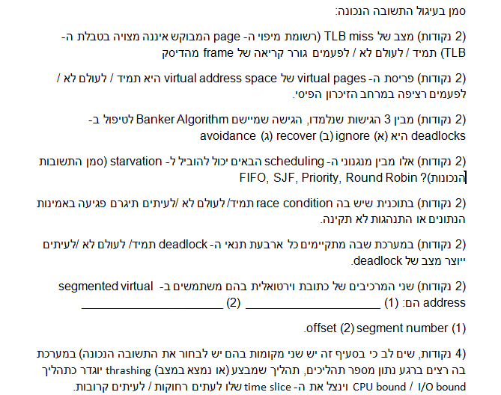

Slide 3
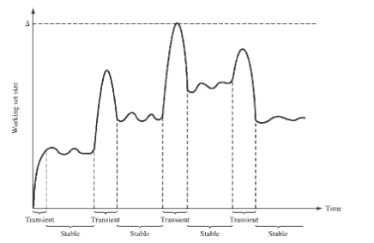
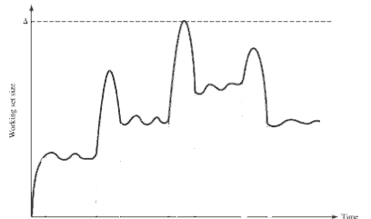
במהלך ריצת process משתנה ה- working set שלו הן מבחינת גודלו והן מבחינת תוכנו. סמן בתרשים להלן את החלקים בהם ה- working set יציב ואפקטיבי, ואת החלקים בהם מצוי ה- working set בתהליך שינוי.

Slide 4
מהו העיקרון במערכות פעלה על-בסיסו פועל ה- working set? הסבר.
תשובה – עיקרון ה- locality.
מהן הבעיות העיקריות בשימוש ב- working set?
תשובה
העבר לא בהכרח חוזה את העתיד וה- working set משנה את גודלו ותוכנו.
מדידה אמיתית של ה- working set היא בלתי מעשית וניתנת לקירוב בלבד. דורש למעשה timestamp לכל קריאה מהזיכרון ותחזוקת queue בו יסודרו ה- pages של כל process לפי סדר הקריאה שלהם.

Slide 5
אחת האופציות במערכות mainframe היא להגביל את מספר ה- processes שיכולים לשהות בו-זמנית במערכת. סמן עבור כל אחד מהמדדים להלן האם ערכו יעלה או ירד במידה ותופעל אופציה זו:
הזיכרון המוקצה לכל תהליך במערכת – תשובה: יגדל.
מספר ה- processes במצב runnable – תשובה: יגדל? (יש כאן tradeoff בין כמות תהליכים סה"כ שהם פוטנציאל ל- running לבין גודל התורים על ה- I/O).
מספר ה- page faults – תשובה: יקטן.
ה- scheduling overhead – תשובה: יקטן.

Slide 6
כיצד יוקצה זיכרון לתהליכים בגודל 290K, 420K, 110K, ו- 350K המגיעים בסדר זה? הנח שמפת הזיכרון ההתחלתית נראית כך:

Slide 7
מערכת paging משתמשת בכתובות של 16bit וגודל page של 4K. להלן ה- page tables של שני תהליכים במערכת:
תרגם את הכתובת הלוגית 16,000 של process 1 וכתובת לוגית 9000 של process 2 לכתובות פיסיות.

Slide 8
בעת שהתכונן לבחינה, עלה רעיון במוחו של דני, סטודנט בקורס מערכות הפעלה, לעיצוב מחדש של ה- page table. הרעיון הוא להעתיק את מנגנון ההצבעה לבלוקים של קובץ בדיסק כפי שממומש ב- unix. זאת מכיוון שברוב התוכניות עיקר ה- data מצוי בתחילת ה- address space. על-פי המימוש המוצע, ימומש ה- page table כ- two-level page table בתוספת השינוי להלן: המחצית הראשונה של הטבלה הראשית (outer-page-table) תוקדש למיפוי ישיר של pages ל- frames בזיכרון והמחצית השניה של הטבלה הראשית תצביע לטבלאות משנה כפי שמבוצע במימוש הסטנדרטי של two-level page table. נסמן את הרשומות במחצית הראשונה של הטבלה הראשית כ- fast ואת הרשומות במחצית השניה כ- normal. ענה על השאלות הבאות בהנחה שייצוג כתובות במערכת הוא באמצעות 32 bits, גודל ה- page הוא 4KB והן הטבלה הראשית וכל אחת מטבלאות המשנה (ה- page tables) תופסים בדיוק page אחד.

Slide 9
(4 נק') כמה pages הם fast pages? (יש לתת מספר מדויק. לא תתקבל תשובה מתחכמת מסוג "חצי מכלל ה- pages")?
תשובה: 4KB/4=1024 PTEs, 1024/2=512 PTEs => 512 או (2^9) הם מסוג fast pages.
(4 נק') כמה pages הם normal pages? (יש לתת מספר מדויק).
תשובה: בכל טבלה אליה מפנה כל אחת מ- 512 ההפניות במחצית השניה של הטבלה הראשית יש 1024 הפניות ל- frames. כלומר סה"כ: 2^9*2^10=2^19

Slide 10
(4 נק') מהו גודל מרחב הכתובות הוירטואלי המקסימלי ב- bytes? (ניתן לרשום את התשובה כחזקה).
תשובה: גודל ה- address space הוא מספר הדפים כפול גודל הדף: (2^9+2^19)*2^12=2^21+2^31.
(8 נק') בהינתן שגם קיים TLB במערכת וה- hit ratio הוא α=0.9 , בכמה אחוזים השתפר ה- effective access time באמצעות השיטה החדשה ביחס למצב בו ממומש ה- page table כ- two-level page table סטנדרטי (הנח שזמן הגישה ל- TLB זניח).
תשובה:
עם השיפור: α+(1- α)(512/(2^9+2^19)*2+2^19/(2^19+2^9)*3)
ללא השיפור: α+(1- α)*3
מציבים α ומקבלים את המספר.

Slide 11
מנה 2 סיבות בגינן האלגוריתם של Banker לא באמת ישים בסביבה אמיתית בה פועלות מערכות הפעלה. נמק והסבר כל סיבה.
תשובה - קיימות מגוון סיבות ובהן: קשה לחזות את ה- max demand, מספר התהליכים יכול להשתנות לאורך זמן, הכמות שיש לנו מכל resource יכולה להשתנות לאורך זמן (למשל משאב יכול להתקלקל).

Slide 12
שלושה תהליכים חולקים ביניהם 4 יחידות משאב להן ניתן לבצע reserve או release. כל אחד מהתהליכים צריך מקסימום שתי יחידות על מנת להשלים את משימתו. האם יכול להיווצר deadlock? במידה וכן, הדגם. במידה ולא, הוכח.
תשובה – מצב של deadlock יתקיים רק אם כל יחידות המשאב הם reserved ולפחות אחד התהליכים ממתין עד אינסוף לעוד יחידות. אולם אם 4 יחידות הן reserved הרי שלפחות תהליך אחד תופס שתי יחידות. כלומר תהליך זה יוכל להשלים את משימתו ולשחרר את שתי היחידות ואז שני התהליכים האחרים יוכלו לבצע את משימתם.

Slide 13
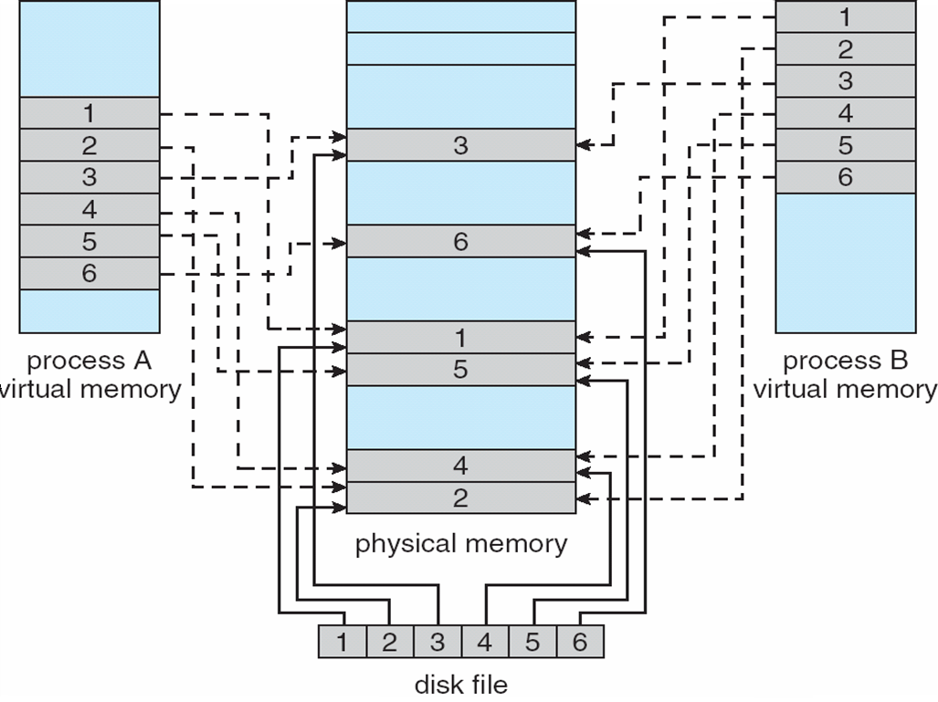
מהם memory mapped files? מנה שני יתרונות לשימוש בהם.
מדובר במיפוי של בלוקים של הקובץ ל- pages של זיכרון. בצורה זו, כל גישה לקובץ היא למעשה גישה לזיכרון. יתרונות: גישה מהירה יותר למידע בקובץ; ניתן למפות מספר תהליכים לאותו קובץ באמצעות שיתוף ה- page, מאפשר random access.

Slide 14
הצטרפת לצוות פיתוח של מערכת הפעלה חדשה. במסגרת תפקידך אתה אחראי על מנגנון ה- paging. המערכת עובדת עם מרחב כתובות של 32 ביט, ונקבע מראש שגודל כל page הוא 4K. מנהל הפרויקט דורש ממך להצטמצם ככל האפשר בדרישות הזיכרון של ה- page table (אשר כמובן תצטרך להיות שמורה בזיכרון). האם תוכל להסתפק בזיכרון בגודל 4M? אם כן, האם ניתן היה להסתפק גם ב- 3M? אם לא (כלומר אם 4M לא מספיק) האם 32M היה מספיק?

Slide 15
במערכות מחשב בעולם האמיתי, הן המשאבים והן הדרישות של התהליכים למשאבים אינם קבועים לאורך זמן. משאבים מסוימים מוחלפים או מושבתים עקב תקלות, ומשאבים נוספים נקנים ומוספים למערכת. במידה ו- deadlocks במערכת מבוקרים על-ידי banker’s algorithm, אלו מהשינויים הבאים ניתנים לביצוע בבטחה (מבלי לייצר אפשרות ל- deadlock), ותחת אלו אילוצים?
הגדלת ה- Available (הוספת משאבים) - תמיד
הקטנת ה- Available (הסרת משאבים באופן קבוע) – רק אם ה- max demand של כל תהליך לא גדול מסך ה- available resources והמערכת ב- safe state
הגדלת Max של אחד מהתהליכים – כנ"ל
הקטנת Max של אחד מהתהליכים - תמיד
הגדלת מספר התהליכים - תמיד
הקטנת מספר התהליכים - תמיד

Slide 16
חמישה תהליכים A, B, C, D ו- E מגיעים בסדר זה (A ראשון, B שני, C שלישי, D רביעי ו- E חמישי) באותו הזמן עם בקשות CPU Bursts ו- priorities כמפורט בטבלה להלן. ככל שהערך המצוי בטור priority נמוך יותר ה- priority שלו יותר גבוה.
השלם את הטבלה הבאה עבור כל סוג אלגוריתם שיבוץ. הנח כי ה- context switch overhead זניח. יש לפרט את כל החישובים מעבר לדף.

Slide 18
ברשותך מערכת מחשב עם כמות קבועה של זיכרון (physical memory) העושה שימוש בזיכרון וירטואלי (demand-paged virtual memory).
האם ייתכן שבאמצעות הכפלת גודל ה- page יקטן מספר ה- page faults? הקף בעיגול: כן / לא. אם כן, תאר כיצד. אם לא, הסבר מדוע.
כן, במקרים שבהם ה- locality מפוזר על pages עוקבים, הרי שאיחוד כל שני pages עוקבים יביא להקטנת מספר ה- page faults.
האם ייתכן שבאמצעות הקטנת גודל ה- page לכדי מחצית, יקטן מספר ה- page faults? הקף בעיגול: כן / לא. אם כן, תאר כיצד. אם לא, הסבר מדוע.
כן, במקרים שבהם ה- locality מפוזר על פני מספר רב של pages, כאשר רק חלק מכל page משוייך למעשה ל- locality הרי שיש יותר סיכוי שב- physical memory תישמר ה- locality כולה.

Slide 19
חווה דעתך על הקביעה הבאה: בניהול זיכרון על-בסיס סגמנטים (segmentation) אנו מצפים למצוא פחות internal fragmentation לעומת שימוש בשיטת ה- paging הסטנדרטית בעוד שבשיטת ה- paging הסטנדרטית אנו מצפים למצוא פחות external fragmentation מאשר בניהול על-פי סגמנטים.
הקביעה נכונה. בשימוש בסגמנטים ניתן להקצות את הגודל המדויק של הסגמנט ע"פ האלוקציה המבוקשת עלידי התהליך, כל זמן שאכן יש לנו זיכרון רציף מספיק. מנגד, מכיוון שהזיכרון לכל סגמנט צריך להיות רציף, שיטת הסגמנטים סובלת מ- external fragmentation שכן הרבה מאוד סגמנטים רציפים בגודל משתנה מוקצים לאורך זמן. מנגד, שיטת ה- paging מאפשרת הקצאה לאיזורי זיכרון שאינם רציפים אולם בגודל קבוע. אי הרציפות והגודל הקבוע של ההקצאה מאפשרים להשתמש בכל איזור פנוי בזיכרון ולכן לא קיימת external fragmentation. אולם, מכיוון שההקצאה היא תמיד במכפלות של גודל page, לעיתים קרובות לא נעשה שימוש בכל גודל ה- page מה שמביא ל- internal fragmentation

Slide 20
תהליך מבצע את הגישות הבאות ל- pages (לפי הסדר משמאל לימין, המספרים מייצגים את מספר ה- page): 1,2,3,2,4,2,1,5,6,2,3,7,4,5,6,3,7,2,6
כמה page faults צפויים להתרחש עבור כל אחד מאלגוריתמי ההחלפה להלן? הנח כי בסך הכל קיבולת הזיכרון היא 5 frames. זכור כי כל ה- frames ריקים מלכתחילה, כך שגם הקריאה הראשונה לכל page תייצר page fault.
(6 נק') LRU. תשובה: ________
(6 נק') Second Chance (הנח שלאחר כל החלפה ובעת קריאה של page לזיכרון מקבל ה- reference bit של ה- frame שנכנס ערך 1 והמצביע עובר ל- frame הבא בזיכרון) תשובה: ________
(6 נק') Optimal. תשובה: ________

Slide 21
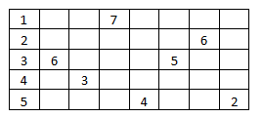
1,2,3,2,4,2,1,5,6,2,3,7,4,5,6,3,7,2,6

Slide 22
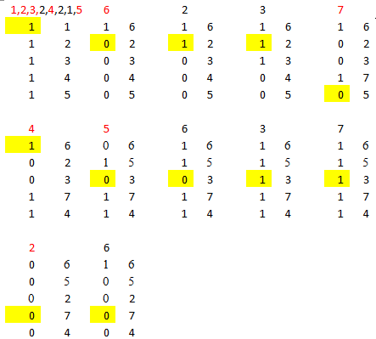
1,2,3,2,4,2,1,5,6,2,3,7,4,5,6,3,7,2,6

Slide 23
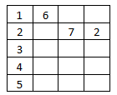
1,2,3,2,4,2,1,5,6,2,3,7,4,5,6,3,7,2,6

Slide 24
להלן רצף בקשות לבלוקים (על-פי ה- cylinders בו הם נמצאים) המגיעות לדיסק (בקשה ראשונה היא 10): 10, 22, 20, 2, 40, 6, 38.
בהנחה שראש הדיסק נמצא כרגע מעל cylinder 20, ומשך מעבר cylinder הוא 6 מילישניות, מהו רצף הקריאות שיבוצע בפועל, ומהו המשך הכולל לשירות הבקשות, אם משתמשים בשיטה:
First-come, first-served
Shortest Seek Time First
SCAN (כיוון תנועה התחלתי לסוף הדיסק).

Slide 25
10, 22, 20, 2, 40, 6, 38

Slide 26
נתונה מערכת מחשב עם מעבד יחיד, 1 ג'יגהבייט זיכרון ודיסק בגודל 300 ג'יגהבייט. מערכת ההפעלה של המחשב עובדת עם demand paged virtual memory עם מדיניות החלפה לוקאלית (local replacement) ותזמון CPU על-בסיס multi-level feedback queue (MLFQ) עם שתי רמות (levels) – בראשונה מבוצע התזמון לפי round robin ובשניה לפי FCFS כאשר לרמה הראשונה תמיד יש עדיפות על-פני השניה (כלומר preemptive). במערכת רצים שני תהליכים שהם במהותם cpu-bounded: תהליך א' ותהליך ב'. לתהליך א' יש working set בגודל 50 gigabytes ולתהליך ב' יש working set בגודל 100 megabytes. הנח כי הקצאת הזיכרון הראשונית לתהליכים היא מסוג equal allocation (כל תהליך מקבל הקצאה שווה) וכי המערכת פעלה פרק זמן מספיק והגיעה למצב היציב שלה, כאשר שני התהליכים רצים.
(6 נק') איזה מהתהליכים (כאשר הם במצב Ready) יקבל לדעתך עדיפות גבוהה בשיבוץ על ה- CPU? נמק.
תהליך א' יקבל עדיפות על-פני תהליך ב' מכיוון שה- working set שלו (50 ג'יגה) גדול משמעותית מגודל הזיכרון. גם אם הוא cpu-bounded, הוא יבלה את רוב זמנו בפעולות I/O לצורך הבאת הדפים שהוא צריך לזיכרון ולעולם לא יסיים את ה- time slice שלו. ולכן, על-פי ה- MLFQ, ה- priority של תהליך א' תעלה. מצד שני, ה- working set של תהליך ב' קטן מגודל הזיכרון, ולכן ה- priority שלו על-פי MLFQ תקטן.

Slide 27
(6 נק') כיצד היתה משתנה תשובתך לו היו מוסיפים מעבד נוסף זהה למערכת? נמק.
כאשר מוסיפים CPU נוסף שני התהליכים לרוץ במקביל, אולם יחס העדיפות לא משתנה, קרי תהליך א' עדיין יקבל עדיפות גבוהה יותר.
(6 נק') כיצד היתה משתנה תשובתך לו במקום להשתמש במדיניות החלפה לוקאלית היה מתבצע שימוש במדיניות החלפה גלובאלית? נמק.
כעת יכול תהליך א' לבחור pages של תהליך ב' בתור victims ולפנותם. לאט לאט יהיה ל- א' יותר דפים בזיכרון ול- ב' פחות, עד אשר ל- ב' יתחילו להיות page faults והעדיפות שלו תגדל בהדרגה. העדיפות של A תלך ותקטן ככל שיהיו לו יותר דפים בזיכרון.

Slide 28
מה הם שלושת התפקידים העיקריים של מערכת ההפעלה בכל הקשור ל- memory management?
לעקוב אחר אלו חלקים בזיכרון נמצאים כרגע בשימוש וע"י אלו תהליכים.
להחליט אלו תהליכים יש להעלות לזיכרון כאשר מתפנה זיכרון.
הקצאה של זיכרון לתהליכים ככל הנדרש ו"איסוף" הזיכרון של תהליכים שסיימו את פעולתם.
תשובות נוספות שהתקבלו – הגנה על הזיכרון של תהליכים, תרגום מכתובות וירטואלית לפיזית.

Slide 29
מה הם היתרונות העיקריים שבשימוש ב- virtual machine עבור מפתחים? עבור משתמשים?
עבור מפתחים: מאפשר לבדוק את אותה אפליקציה על מספר מערכות הפעלה ללא צורך בחומרה נוספת או העלאה מחדש של המחשב, מאפשר הפרדה מלאה בין מספר תהליכים רצים (הפרדה מלאה בזיכרון וכו'), מונע פגיעה במערכת ההפעלה "האמיתית" (ובכך מונע התקנה מחדש), מונע צורך ב- restart של המחשב במקרה של קריסה (כל מה שצריך זה להפעיל את הוירטואליזציה מחדש). – תשובה מלאה: היתרון הראשון + אחד מהאחרים.
עבור משתמשים – מאפשר להריץ אפליקציות שונות שפותחו במקור למערכות הפעלה שונות מבלי לבצע restart של המחשב והעלאתו מחדש עם מערכת הפעלה שונה, מאפשר הפרדה מלאה בין מספר תהליכים רצים (הפרדה מלאה בזיכרון וכו'), מונע פגיעה במערכת ההפעלה "האמיתית" (ובכך מונע התקנה מחדש), מונע צורך ב- restart של המחשב במקרה של קריסה (כל מה שצריך זה להפעיל את הוירטואליזציה מחדש). – תשובה מלאה: היתרון הראשון + אחד מהאחרים.

Slide 30
מהם היתרונות העיקריים של ה- layered approach ל- system design של מערכת הפעלה?
תשובה – ה- design מודולרי ולכן קל יותר לדבג, לתחזק ולשנות את המערכת מכיוון שכל שינוי משפיע רק על מקטע מאוד ספציפי של המערכת (בניגוד ל- design רגיל שבו כל שינוי יכול להשפיע על מרכיבים רבים של המערכת).

Slide 31
אלגוריתם round robin מומש במערכת הפעלה מסויימת כך שהכניסות ב- ready queue הם למעשה מצביעים ל- PCBs.
מה יהיה האפקט של שני מצביעים שיצביעו על אותו תהליך ב- ready queue?
מה הם היתרונות והחסרונות של מימוש מסוג זה?
כיצד ניתן לשנות את אלגוריתם ה- round robin הבסיסי כך שיושג אותו אפקט גם ללא המצביעים הכפולים.
In effect, that process will have increased its priority since by getting time more often it is receiving preferential treatment.
The advantage is that more important jobs could be given more time, in other words, higher priority in treatment. The consequence, of course, is that shorter jobs will suffer.
Allot a longer amount of time to processes deserving higher priority. In other words, have two or more quantums possible in the Round-Robin scheme.

Slide 32
נתונה מערכת מחשב העובדת עם demand paging בה ה- degree of multiprogramming מקובעת כרגע ל- 4. במידה ובמדידת ניצולת ה- CPU וניצולת ה- paging disk האחרונות שבוצעו התקבלו הנתונים הבאים, האם תוכל לתאר מה בדיוק קורה במערכת? האם הגדלת ה- degree of multiprogramming תסייע להגדלת נצילות ה- CPU?
ניצולת ה- CPU היא 13%, ניצולת הדיסק 97%.
ניצולת ה- CPU היא 87%, ניצולת הדיסק 3%.
ניצולת ה- CPU היא 13%, ניצולת הדיסק 3%
Thrashing is occurring.
CPU utilization is sufficiently high to leave things alone, an increase degree of multiprogramming.
Increase the degree of multiprogramming.

Slide 33
מועדון "MyWine" הוא מועדון חברים סגור לייצור יין המונה 8 חברים ומחסן אספקה. כל חבר יכול להחליט על הכנת יין בכל נקודת זמן. על-מנת להכין יין, על החבר להשתמש ב- 2 קנקנים גדולים (carboys), מתסיס שמרים (yeast lock), מיץ פירות ממותק (juice) ושמרים (yeast). התהליך מתחיל בערבוב כל המרכיבים יחדיו בקנקן גדול באמצעות תחנת ערבוב (mixing station) . לאחר מכן מתרחש תהליך תסיסה בקנקן, באמצעות מתסיס השמרים, שנמשך 4 שבועות. הקנקן הגדול השני נדרש רק בסוף התהליך על-מנת להפריד את היין משאריות השמרים (תהליך הנקרא decanting). במועדון 2 תחנות ערבוב (mixing station), 6 קנקנים גדולים (carboys), 7 מתסיסי שמרים (yeast lock), 15 קנקני מיץ פירות ממותק (juice) (נדרשים 2 קנקני מיץ להכנת קנקן יין) ו- 20 חבילות של שמרים ליין (נדרשת חבילה אחת לכל קנקן יין). כאשר אחד החברים מסיים להכין יין, כל החברים טועמים מהיין לפני שאותו חבר מתחיל להכין יין חדש. מיץ פירות ושמרים מוזמנים באופן תדיר.
להלן תוכנית אשר כתב אחד החברים במועדון לסמלוץ פעולת מועדון היין, כאשר כל אחד מהחברים הוא process. לטענת החבר, התוכנית מונעת deadlocks ופותרת את בעיית ה- race condition.
האם צודק החבר? במידה וכן, הסבר איזה deadlock ואיזה race condition שהיו עלולים להתרחש נמנעו, וכיצד. במידה ולא, אלו deadlock ו- race conditions עלולים להיווצר ואלו שורות יש לשנות על-מנת למנעם (ניתן לסמן על התוכנית)?

Slide 35
תשובה:
Deadlock שעשוי היה להתרחש נוגע לקנקנים הגדולים. ההפרדה שנעשית בקוד בין משאב קנקן גדול לצורך התהליך ומשאב קנקן גדול לצורך ההפרדה מהשמרים פותרת את הבעיה. מצבי ה- race condition לשמרים ולמיץ אמורים להיפתר באמצעות ה- mutex, אם כי על-מנת להיות 100% מדויקים צריך היה לשים אותו לפני הבדיקה של הכמות על-מנת שלא יבדקו שני תהליכים ורק אז יבצעו את ההפחתה. כלומר, ייתכן שמישהו הגיע לשורה של המיץ והשמרים וקיבל ערך שלילי כי הבדיקה מתבצעת לפני הסמאפור, אבל זה יגרום לתוצאה לא ולידית ולא ל- race condition או לדדלוק. לבסוף, אם מישהו במצב שהוא מחכה לקנקן אז לא יוכל לטעום מהיין של האחרים (למרות שאפשר להניח שמדובר בתרד נפרד).

Slide 36
להלן שני תהליכים (processes) הרצים במקביל:
Process 1:
for(i=0;i<5;i++){
y=y+2;
}
Process 2:
for(j=0;j<10;j++){
y=y+3;
}
הנח כי במערכת מעבד יחיד, וכי משתנה y משתנה משותף לשני התהליכים והוא מאותחל ל 0. במידה ושני התהליכים סיימו את פעולתם:
מהו הערך הגבוה ביותר האפשרי של y? נמק והסבר.
40. התוספת המקסימלית ל- Y באמצעות תהליך 1 היא 10. התוספת המקסימלית ל- Y באמצעות תהליך 2 היא 30. לכן הערך הגדול ביותר האפשרי זה סכום של 10 ו 30.
האם y יכול לקבל ערך 3 לאחר ששני התהליכים סיימו את פעילותם? נמק והסבר.
לא. הערך המינימלי ש y יכול לקבל הינו 10, בגלל תהליך 1.
באם הפעולה “y=y+2;” ב- Process 1 הייתה פעולה אטומית מהם הערכים הסופיים שהיה יכול לקבל y? נמק והסבר.
ערכים בין 30 ל 40. במקרה הכי גרוע יכולים להיפגע 5 איטרציות של תהליך 2.

Slide 37
(בשאלה זו יש לבטא את כל התשובות כחזקות של 2) במערכת 64bit מסוימת מחולקת כתובת הזיכרון הוירטואלית (לוגית) בהתאם לסכמה הבאה:
א. מהו גודל ה- page במערכת זו (ב- bytes)? נמק והסבר.
א. 2^14=16KB
ב. מהו מספר הסגמנטים המקסימלי שיכולים להיות לתהליך? נמק והסבר.
ב. 2^6
ג. הנח כי כל הטבלאות המשמשות את הכתובת הוירטואלית (מלבד טבלת הסגמנטים) הן בגודל של page (על מנת שניתן יהיה לאחסן אותן בנוחות בדיסק במידת הצורך). מהו גודל כל רשומה ב- page table? נמק והסבר.
2^14/2^11 = 2^3bytes
ד. מהו הזיכרון המקסימלי שניתן להקצות לסגמנט בארכיטקטורה המתוארת? מהו ה- overhead (מבחינת כמות הזיכרון המבוזבז לצורך טבלאות התומכות ב- paging) הנדרש לצורך ניהול זיכרון זה? נמק והסבר.
2^44*2^14 כמות זיכרון מקסימלית לסגמנט:
ה- overhead: 2^14*(1+2^11+2^11*2^11+2^11*2^11*2^11)

